Slide 1
Кибербуллинг: психологическая диагностика и профилактика
ГКУСО ВО «Владимирский социально-реабилитационный центр для несовершеннолетних»
600009, г. Владимир, ул. Фейгина, д. 35-А, 8 (4922) 53-86-33
e-mail: vladimir_srcn@avo.ru, www.vladsrcn.social33.ru
Жуков Сергей Анатольевич
Психолог в социальной сфере отделения профилактики безнадзорности и правонарушений несовершеннолетних №1
ГКУСО ВО «Владимирский социально-реабилитационный центр для несовершеннолетних»
город Владимир, 2022 год

Slide 2
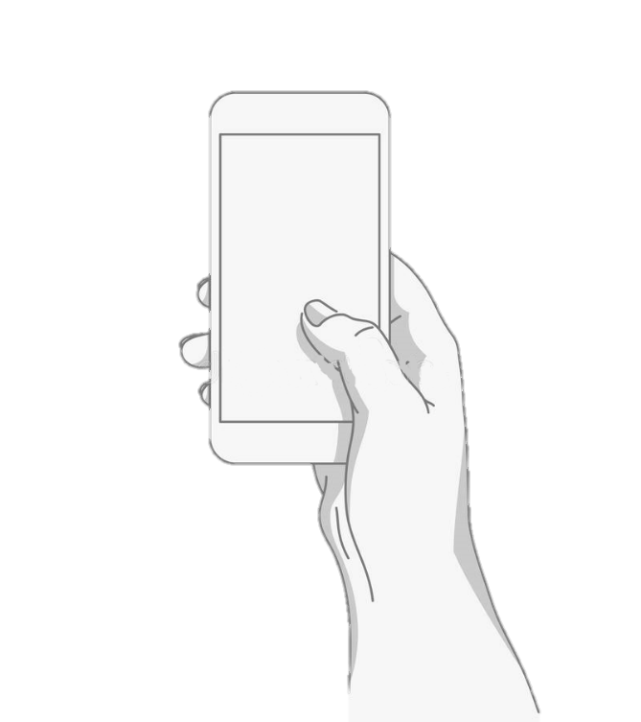
ЧТО ТАКОЕ БУЛЛИНГ?
БУЛЛИНГ – запугивание, унижение, травля, физический или психологический террор, направленный на то, чтобы вызвать у другого страх и тем самым подчинить его себе.

Slide 3
КИБЕРБУЛЛИНГ – агрессивное умышленное действие, совершаемое с использованием электронных форм контакта, повторяющееся неоднократно в отношении жертвы, которая не может защитить себя.
ЧТО ТАКОЕ КИБЕРБУЛЛИНГ?

Slide 4
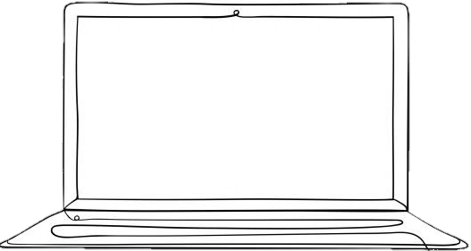
КАЖДЫЙ ПЯТЫЙ РЕБЕНОК В РОССИИ, ПОЛЬЗУЮЩИЙСЯ ИНТЕРНЕТОМ, ЯВЛЯЕТСЯ
ЖЕРТВОЙ КИБЕРБУЛЛИНГА

Slide 5
Кибербуллинг включает широкий спектр различных форм поведения и воздействия на жертву
Отсутствуют временные и географические ограничения
ОТЛИЧИЯ ТРАВЛИ В ИНТЕРНЕТЕ И В РЕАЛЬНОЙ ЖИЗНИ
Сильнее чувство безнаказанности за травлю
Проще привлечь новых участников и усилить травлю

Slide 6
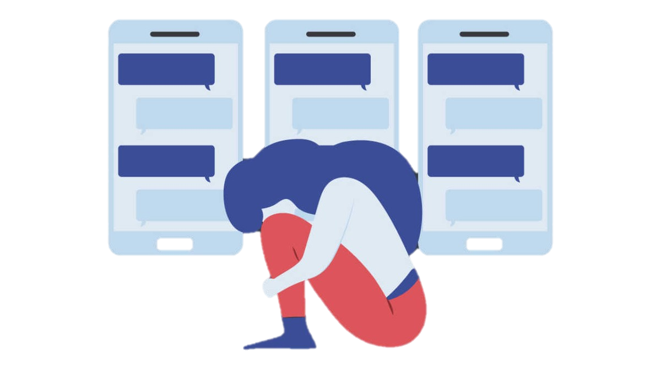
Мобильная связь
ОСНОВНЫЕ СРЕДСТВА КИБЕРБУЛЛИНГА
Чаты и форумы
Электронная почта
Социальные сети
Игровые сайты
Сервисы видеохостинга

Slide 7
Анонимность агрессора
ОСОБЕННОСТИ КИБЕРБУЛЛИНГА
Большая аудитория свидетелей кибербуллинга
Неопределённость места действия и времени
Редкость обращения жертвы за помощью

Slide 8
ОСНОВНЫЕ КОМПОНЕНТЫ КИБЕРБУЛЛИНГА
Насильственное поведение
Регулярность совершаемых действий
Осознанное и умышленное поведение буллера
Целенаправленность совершаемых буллером действий

Slide 9
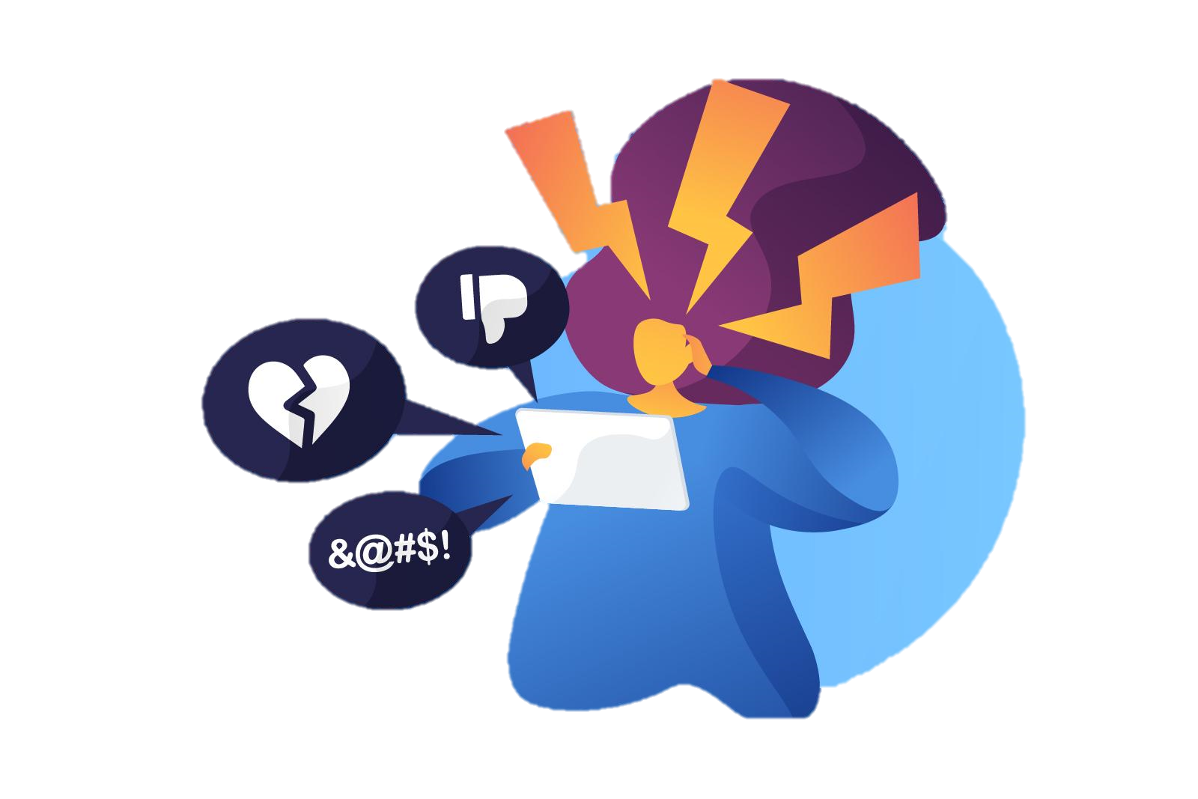
Перепалки
Нападки
Самозванство
Клевета
Аутинг
Киберпреследование
Хеппислепинг
Секстинг
ОСНОВНЫЕ ВИДЫ КИБЕРБУЛЛИНГА

Slide 10
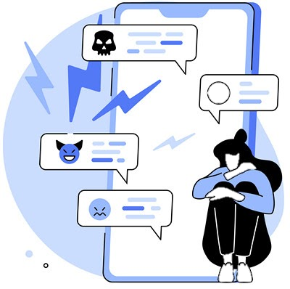
Уход в себя
Чрезмерная эмоциональность
Ухудшение настроения
Замыкание в себе
Изменение привычек
Проблемы с учёбой
Аддиктивное поведение
Аутодеструктивное поведение
СИМПТОМАТИКА ЖЕРТВЫ КИБЕРБУЛЛИНГА

Slide 11
Снижение психоэмоционального состояния и разрушение социальных связей
Проявление страха, стыда, гнева, фрустрированного или депрессивного состояния
ВЛИЯНИЕ КИБЕРБУЛЛИНГА НА ПОДРОСТКА
Появление чувства одиночества, гнева, расстройства пищевого поведения и нарушение сна
Появление мыслей о самоубийстве и начало аутодеструктивного поведения
Снижение самооценки, повышение уровня тревожности

Slide 12
Проверить настройки приватности в сети Интернет
минимизировать личные данные в социальных сетях
соблюдать правила сетевого этикета
Если вы стали жертвой кибербуллинга:
- не реагируйте на нападки агрессора
- сообщите администратору сайта об агрессивных нападках
- соберите информацию о ситуации кибербуллинга (сделайте скриншоты переписки)
- заблокируйте агрессора в социальных сетях
КАК ИЗБЕЖАТЬ КИБЕРБУЛЛИНГА?

Slide 13
Психоэмоциональная поддержка;
создание чувства безопасности и защищенности
создание доверительных отношений с ребенком
объясните ребенку, почему не стоит выкладывать личную информацию в социальные сети
наблюдайте за настроением ребенка во время и после его общения в социальных сетях
убедитесь, что оскорбления и угрозы из сети Интернет не перешли в реальную жизнь
РЕБЁНОК СТАЛ ЖЕРТВОЙ КИБЕРБУЛЛИНГА

Slide 14
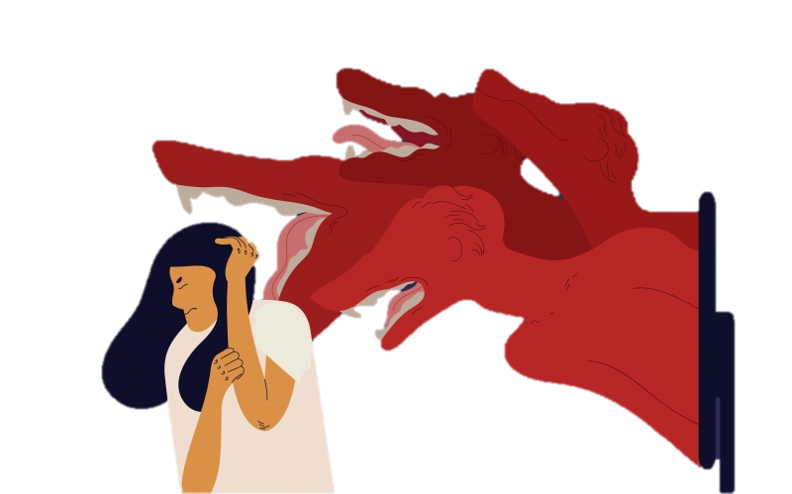
Объясните о негативных последствиях для всех сторон ситуации кибербуллинга
Прививайте ребенку эмпатию
Напомните, что кибербуллинг может иметь негативные правовые последствия
Отслеживайте ребенка в социальных сетях
РЕБЁНОК ЯВЛЯЕТСЯ АГРЕССОРОМ В СИТУАЦИИ КИБЕРБУЛЛИНГА

Slide 15
Если Ваш ребенок столкнулся с ситуацией кибербуллинга, по проблемам безопасного использования Интернета и мобильной связи Вы можете обратиться к консультантам
Детского телефона доверия
ДЕТСКИЙ ТЕЛЕФОН ДОВЕРИЯ
8-800-2000-122 – Всероссийский номер
8 (4922) 36-16-16 – номер педагога-психолога Учреждения

Slide 16
СПАСИБО ЗА ВНИМАНИЕ!
http://vladsrcn.social33.ru/
vk.com/vladsrcn_group
ok.ru/vladsrcn

